Slide 1
Математика владеет не только истиной, но и высшей красотой.
Бертран Рассел

Slide 2
Что может быть общего между Мона Лизой, каблуками и яйцом?

Slide 3
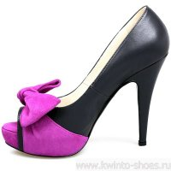
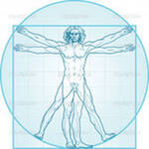
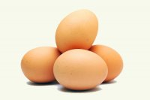
Леонардо да Винчи
«Витрувианский человек»

Slide 4
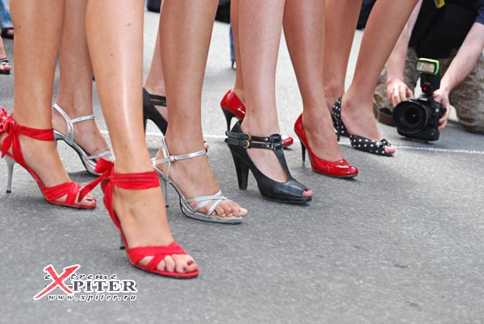
Почему женщины носят каблуки?

Slide 5
Что такое красота?
Как мы определяем красоту?

Slide 6
Красота - это то , что воспринимаясь через органы чувств, очень нравится душе.
Души разные, а потому красота субъективна.

Slide 7
В математике слово соразмерность определяется таким понятием как пропорция.
Сегодня мы будем говорить о пропорции.

Slide 8
Тема нашего занятия:
Пропорция

Slide 9
В конце занятия вы ответите на вопрос:
Какую роль играет пропорция в нашей жизни?
Как красоту объясняет математика?

Slide 10
План поисковой работы:
Разделитесь на 4 группы
С помощью линейки, проведите замеры объектов, оцените пропорции, найдите закономерности
Объекты (яйцо, растения, фаланги пальцев, нос)
Подготовьте сообщение о результатах своего труда

Slide 11
E
D
ЕВ=1/2*АВ
А
B
C

Slide 12
АС:СВ=АВ:АС
1,62 – это число "золотого сечения" (золотая пропорция, гармоническое деление, число Фидия, фи)
Что такое "золотое сечение"? Это деление отрезка на части в таком соотношении, при котором большая часть относится к меньшей, как сумма к большей, т.е. примерно в соотношении 62% к 38%.

Slide 13
Хотя золотое сечение и не такое фундаментальное в математике,
оно имеет важное значение для нашего восприятия мира,
так как пропорции, отвечающие золотому сечению кажутся нам гармоничными.

Slide 14

Гармо́ния (от греч, - связь, стройность) - соразмерность отдельных частей, слияние объектов в единое целое.

Slide 15
Самостоятельная работа в микро группах.
Выяснить роль пропорции.
Проанализировать области, в которых встречается пропорция;
Выяснить тайну золотого сечения.
Обобщить результаты работы группы.

Slide 16
Вы можете ответить на вопрос:
Какую роль играет пропорция в нашей жизни?
Как красоту и гармонию объясняет математика?

Slide 17
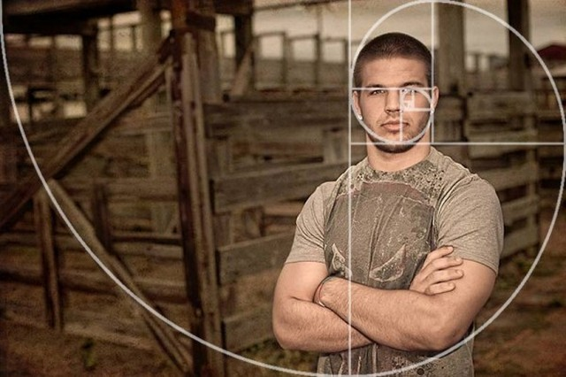
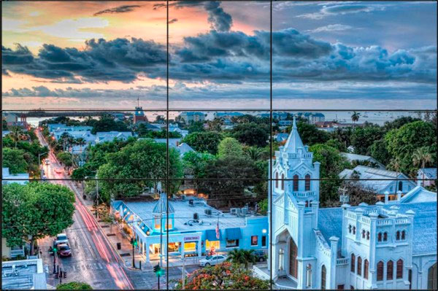
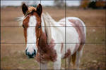
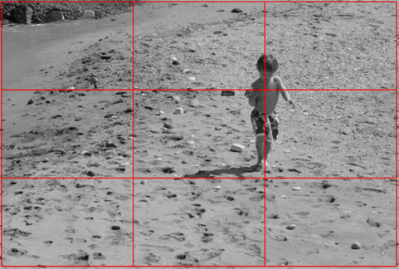

Slide 18
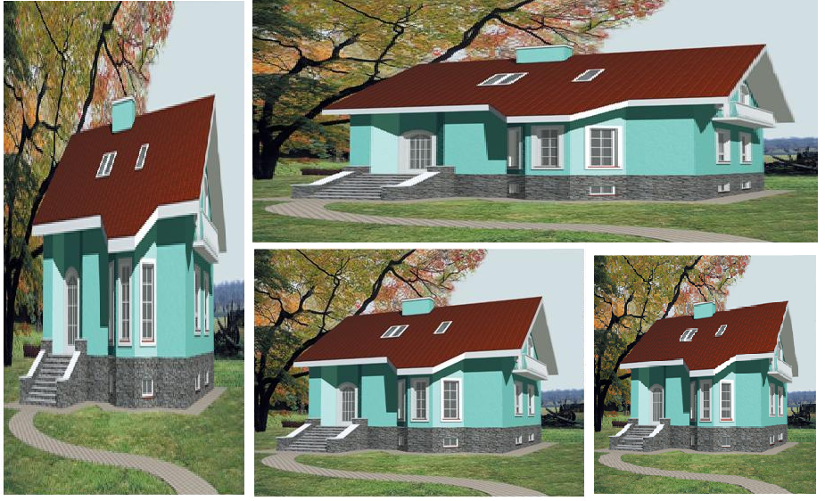

Slide 19
Пропорция играет важную роль в нашей жизни, что она влияет на красоту и гармонию нас окружающего.

Slide 20
Проведем блиц-опрос:
Как называют результат деления?
Каким словом заменяют частное?
Прочитать 3:2
Каким числом может быть выражено отношение
(частное)
(отношение)
(отношение 3 к 2;
(целым, дробным)

Slide 21

Рассмотрим равенство .
Верное ли оно?
Как называется такая запись
Как ее можно переписать?
Как называют левую, правую часть?
Как называют такое равенство?
(пропорцией).
(сокращение дроби).
(отношение).

Slide 22
Пропорция
Крайние члены
а:в = с:d
«а относится к в, как с относится к d»
«Отношение а к в равно отношению с к d»
«Числа а и в пропорциональны числам с и d»
Средние члены

Slide 23
Основное свойство пропорции
      а : в = с : d
a * d=в * c

Slide 24
В пропорции можно менять местами
-только крайние члены
-только средние члены
-крайние и средние члены одновременно

Slide 25
Являются ли данные равенства пропорциями
1)
2)
1,8 : 2 =18 :30
4)
3)

Slide 26
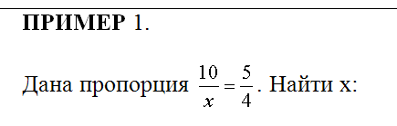
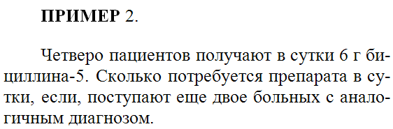

Slide 27
3) Вода составляет 60% от массы тела человека. Сколько воды содержится в теле человека массой 70 кг?
4) Сколько сотрудников должно быть в поликлинике, если работает всего 32 человека, что составляет 80% от требуемого количества специалистов?

Slide 28
Домашнее задание
Решить тест 5

Slide 29
Подведение итогов
Мы проследили, какую огромную роль играет пропорция в скульптуре, живописи, природе, музыке. .. в нашей жизни.
Золотое сечение - один из основополагающих принципов природы.
Пропорциональность в природе, искусстве, архитектуре означает соблюдение определенных соотношений между размерами отдельных частей и является непременным условием правильного и красивого предмета.
Принцип золотого сечения - высшее проявление структурного и функционального совершенства целого и его частей.

Slide 30


